Slide 1

Diffúziós és kristályosodási folyamatok
A diffúzió az egyik legfontosabb transzportjelenség, mely aszerkezeti anyagaink felépítését, tulajdonságait, bennük lejátszódó átalakulásokat vezérli. A tananyag célja a diffúzió alapjelenségének bemutatása, a diffúziófluxus, Fick I és I törvények ismertetése. A tananyagban megismerhetjük az öndiffúzió jelenségét, a fémolvadékok kristályosodási módját, valamint a kristályosodási sebesség és a kristályosodási képesség szemcseszerkezetre gyakorolt együttes hatását.
Kulcsszavak: diffúzió, öndiffúzió, diffúziófluxus, kristályosodási sebesség, kristályosodási képesség; dendrites, poliéderes, szferolitos kristálysodás
ÓE-BGK AGI Anyagtudomány I. Mucsi András

Slide 2
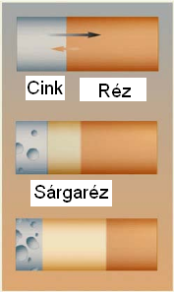
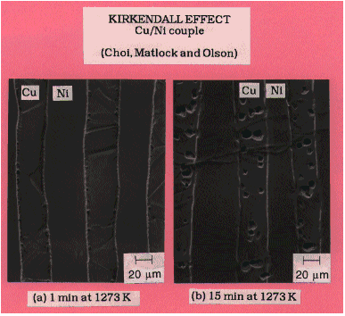
A diffúzió jelensége
Sir Roberts Austen (1896): arany diffúziója ólomban
Helyi koncentrációkülönbség (koncentrációgradiens) miatt létrejövő atomvándorlás a koncentráció kiegyenlítésének céljából. Spontán végbemenő folyamat, mely a rendszer összenergiáját csökkenti.
Különböző anyagminőségű fémek érintkezése – kevert zóna kialakulása
A koncentrációkülönbség kiegyenlítésére
Cu gyorsabban diffundál Ni-be mint Ni Cu-ba: pórusok alakulnak ki Cu-ban
Forrás: http://www.msm.cam.ac.uk/phase-trans/kirkendall.html

Slide 3
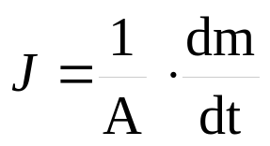
A diffúzió jelensége
Diffúziófluxus:
Egységnyi felületen (A) egységnyi idő (t) alatt végbemenő részecskeáramlás:
kg/(m^{2.}s), vagy részecske/(m^{2.}s).
Kirkendall-Smiegelkas kísérlet:
Sárgaréz (Cu – Zn ötvözet) tömbre tekert molibdénhuzalon keresztül vizsgálták a Zn atomok diffúzióját. A feltekercselt molibdénhuzalt elektrolízissel Cu-val vonták be. Mérték a molibdénhuzal meneteinek távolságát.
A molibdénhuzalba vándorolnak Zn és Cu atomok a belső térfogatból, a külsőből viszont csak Cu atomok. A Zn atomok vándorlása gyorsabb kifelé a Mo huzalokba, mint a rézatomok vándorlása befelé. Emiatt, és a Zn atomok rácstorzításának eredményeképp a Mo huzalok középpontjának távolsága nő.

Slide 4
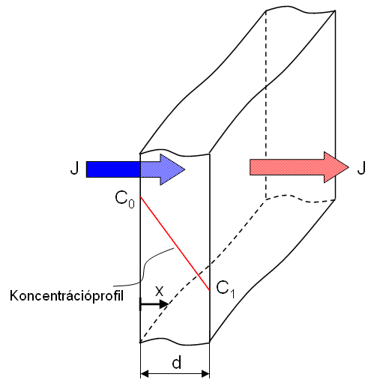
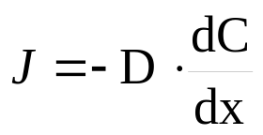
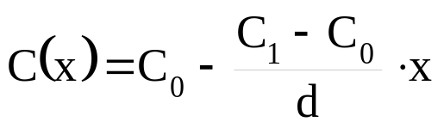
Időben állandósult diffúzió
A diffúziófluxus állandó
Fick I. törvénye:
D a diffúziós együttható (m²/s)
x a dC koncentrációváltozás iránya
Koncentrációeloszlás síklemez esetén, időben állandósult diffúziónál:

Slide 5
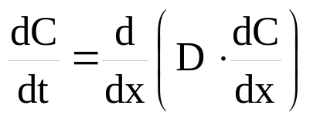
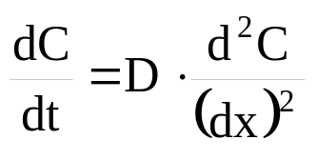
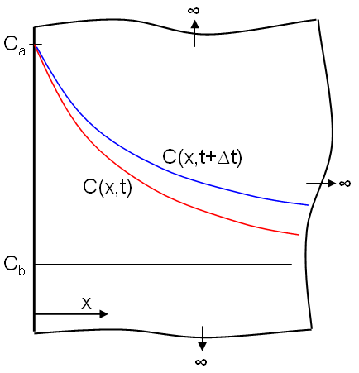
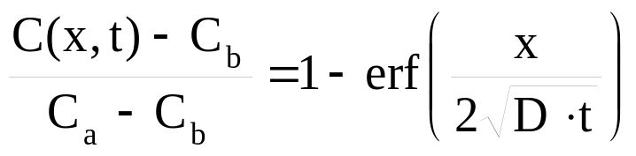


Időben változó diffúzió
Fick II. egyenlet, egy irányban történő diffúzió esetén:
Ha a diffúziós együttható nem a hely függvénye:
Diffúzió félvégtelen testben:
Az
kifejezés tulajdonképpen egy függvényt jelöl, mégpedig az ún. Gauss-féle hibafüggvényt az
helyen

Slide 6
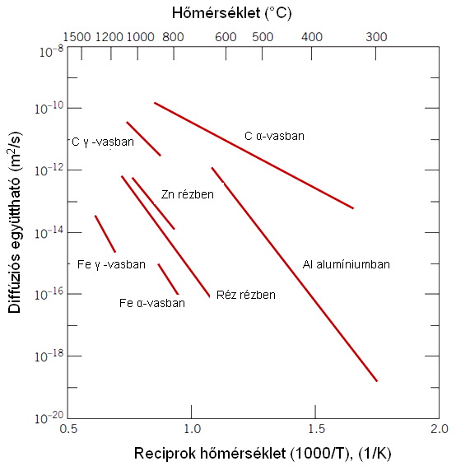
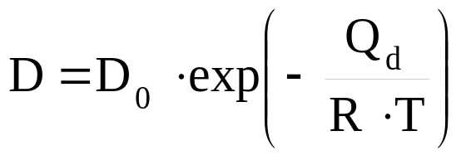
Mitől függ a diffúzió sebessége?
1. A hőmérséklettől: exponenciális jelleggel, melyet az ún. Arrhenius egyenlet fejez ki:
Q_{d} a diffúzió aktiválási energiája
R az egyetemes gázállandó
T a hőmérséklet (K)
D₀ konstans.
Forrás: William D. Callister, Fundamentals of Materials Science and Engineering, John Wiley and Sons, 2007.

Slide 7
Mitől függ a diffúzió sebessége?
2. Rácshibák sűrűségétől: minél nagyobb a vakanciák, a divakanciák (két együtt mozgó vakancia) illetve diszlokációk sűrűsége, annál több lehetősége van az ötvőzőatomoknak az atomrácsban való mozgásra.
Képlékenyen alakított szövetben (ahol a képlékeny alakítás miatt a diszlokációsűrűség nagyságrendekkel nagyobb, mint lágy szövetben, az ötvőzőatomok gyorsabban tudnak mozogni a rácshibák mentén.
3. A szemcsemérettől: minél kisebb a szemcseméret, annál nagyobb a szemcsék összfelülete. A szemcsék felülete mentén, a szemcsehatárokon (itt több hely van mint a rácson belül) könnyebben mozognak az ötvözőelemek.
4. A mechanikai terhelés nagyságától: A szemcseméret és a mechanikai terhelés hatása a kúszásnál jelenik meg legintenzívebben: az ötvöző, valamint az alapfém atomjai a terhelés irányába diffundálnak főként a szemcsehatárok mentén.
Fellép tehát az öndiffúzió jelensége is.

Slide 8
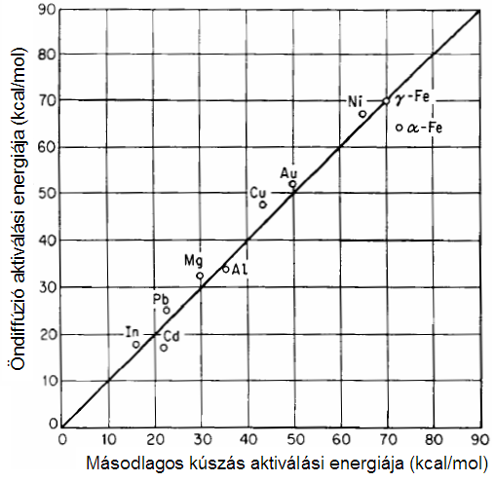
Az öndiffúzió jelensége
Öndiffúzió jelensége:a saját fajtájú atomok is bizonyos sebességgel képesek mozogni a rácsban.
Vizsgálata: izotópatomokkal (olyan atomokkal, melyek rendszáma megegyezik, tömegszáma viszont különbözik az alapfémétől) szennyezik az alapfémet. Az izotópatomok tehát majdnem ugyanakkorák, mint az alapfém atomjai, így elegendő pontossággal reprezentálják az alapfém atomjainak mozgási sebességét. Az alapfém szennyezése után mérik az izotópatomok eloszlását, melyből a diffúziósebességre következtetni tudnak.
Öndiffúzió-kúszás kapcsolata!

Slide 9
Fémolvadékok kristályosodása, megszilárdulása
Olvadék állapot, rendezőtlen atomfelhő
Kristályosodás
Rendezett, kristályos szerkezet
Poliéderes: A poliéderes kristályosodás során a csírák kvázi egyenletesen növekednek, majd amikor találkoznak, szabálytalan alakú képződményként (krisztallitokként) áll meg növekedésük. Fémeknél általában csak lassabb lehűlés során történik poliéderes kristályosodás.
Dendrites: Gyorsabb lehűlés közben a kristályosodás a hőelvonás irányával ellentétesen történik. A kristálycsírák növekedésének sebessége nem minden kristálytani irányban ugyanakkora, ezért az olvadékban először a legintezívebb növekedésre képes kristálytani irányban képződik egy kissé ovális, hosszúkás alakú képződmény. Ennek megszilárdulása utána felületére kvázi merőlegesen képződhetnek további rácselemek, mert a legelső megszilárdult térfogat közvetlen környezetében a felszabadult olvadáshő miatt a kristáyosodás sebessége gyakorlatilag zérus. Ennek eredményeként egymásra merőleges, tűszerű képződmények keletkeznek, melyeket dendriteknek nevezünk.
Szferolitos növekedés során a képződő szilárd anyag növekedése sugaras, azaz gömb alakú ún. szferolitok keletkeznek. Fémekben ez igen ritka jelenség.

Slide 10
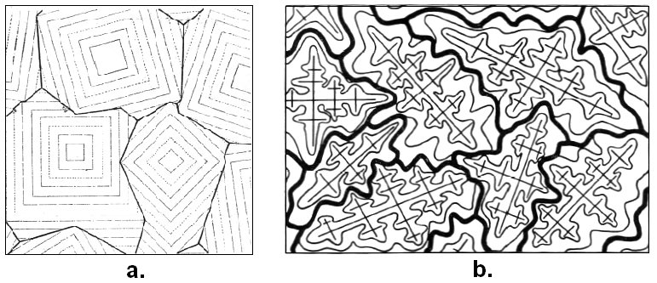
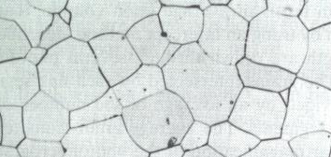
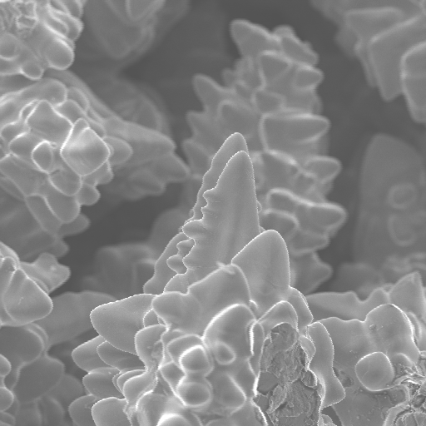
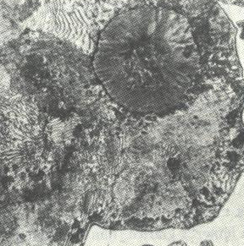
Fémolvadékok kristályosodása, megszilárdulása
a: poliéderes kristályosodás
b: dendrites kristályosodás
A kép forrása: Verő József: Általános metallográfia I, Akadémiai Kiadó, Bp., 1952.
Poliéderes
Dendrites
Szferolitos

Slide 11
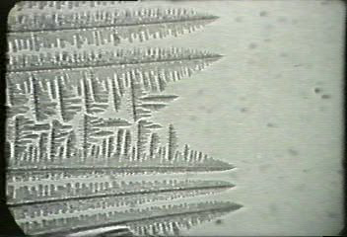
Fémolvadékok kristályosodása, megszilárdulása

Slide 12
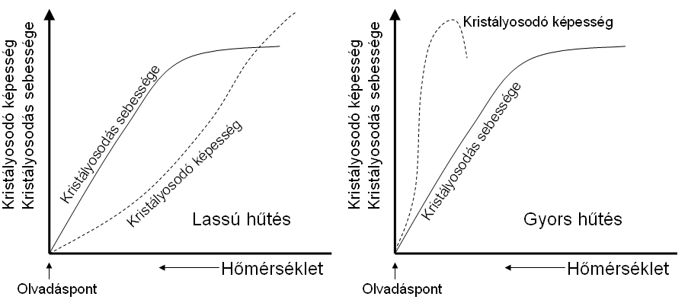
Kristályosodó képesség, kristályosodási sebesség
A kristályosodó képesség az olvadék azon tulajdonsága, hogy benne spontán módon kristályos térfogatrészek tudnak keletkezni. A kristályosodó képesség megadja, hogy a kérdéses olvadék 1 cm³-ében 1 perc alatt hány kristálycsíra keletkezik.
A kristályosodás sebessége viszont nem a keletkezés, hanem a növekedés sebességével van összefüggésben. A kristályosodás sebessége megadja a fémolvadék lineáris megszilárdulási sebességét, mértékegysége cm/perc.
A kristályosodás sebessége nem függ, míg a kristályosodó képesség nagymértékben függ a lehűtés sebességétől!

Slide 13
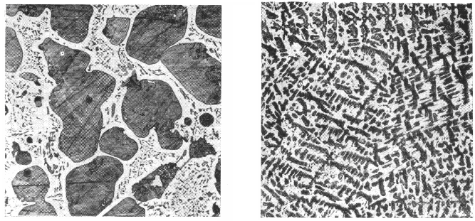
Kristályosodó képesség, kristályosodási sebesség
A lehűlési sebesség hatása bronzöntvény szövetére
A kép forrása: Verő József: Általános metallográfia I, Akadémiai Kiadó, Bp., 1952.

Slide 14
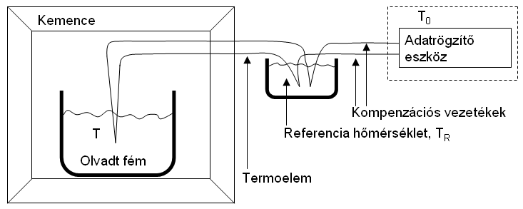
Fémolvadékok kristályosodása, megszilárdulása
Lehűlési görbék: a lehűlési görbék a fémolvadék hőmérsékletét ábrázolják az idő függvényében. Alakjukból az olvadási/átalakulási hőmérsékletek származtathatók.
Lehűlési görbék mérése:
Termoelem: 2 különböző anyagminőségű (pl. Fe-Cu) huzal, egyik végükön összekötve, másik végük szabadon. Ha az összekötött végük más hőmérsékleten van mint a szabad végek, a szabad végek között potenciálkülönbséget mérhetünk (Seebeck-effektus).

Slide 15
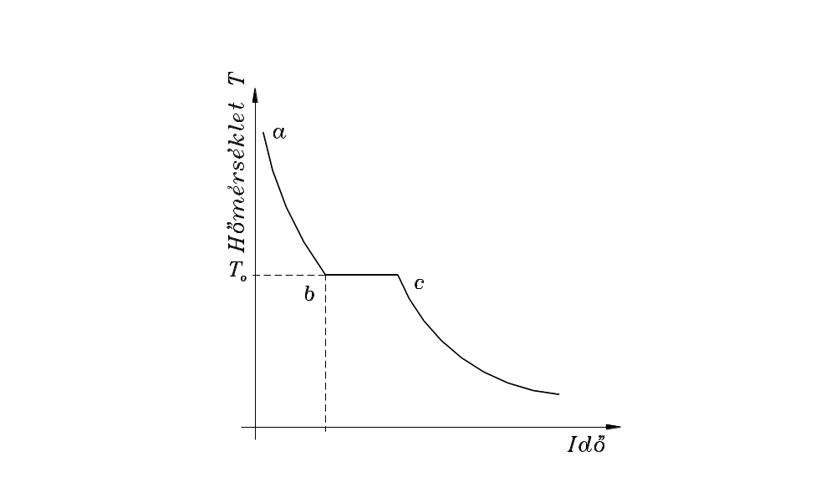
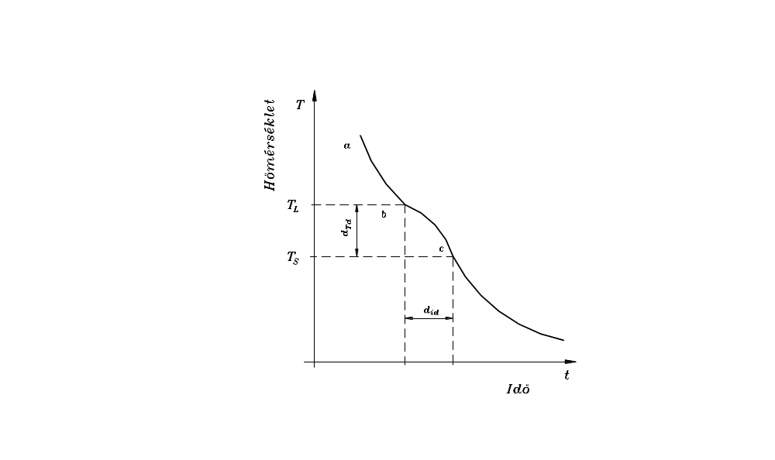
Lehűlési görbék
a: olvadék állapot
b: kristályosodás kezdődik
c: kristályosodás befejeződik
a: olvadék állapot
b: kristályosodás kezdődik
c: kristályosodás befejeződik
Színfém és vegyület
Szilárd oldat
Színfém: ötvözőt és szennyezőt nem tartalmazó fém, pl. „tiszta” vas, „tiszta” réz
Vegyület: Két vagy több kémiai elemet meghatározott arányban tartalmazó anyag, pl. Al₂Cu
Szilárd oldat: az ötvözőatomok az alapfém atomrácsába illeszkednek, benne oldott állapotban vannak jelen

Slide 16
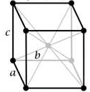
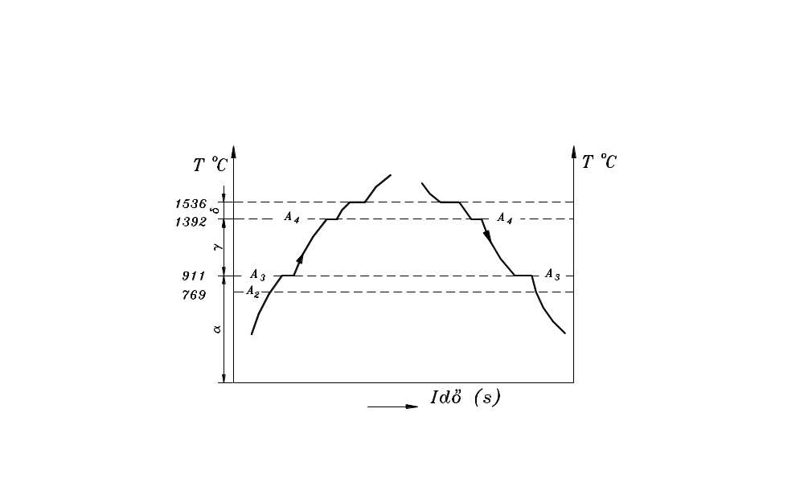
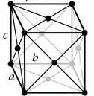
Színvas hevítési és lehűlési görbéje (allotróp átalakulás is lejátszódik)
.
.
(769 °C: a színvas ferromágneses tulajdonságát elveszíti)

Slide 17
Teszt
A diffúzió során...
  koncentrációkülönbség miatti atomvándorlás történik.
  hőmérsékletkülönbség miatti hőáramlás történik.
  szemcsehatármenti üregek keletkeznek, mely töréshez vezet.
Fick I. törvénye a...
  koncentrációkülönbség miatti atomvándorlás intenzitását fejezi ki.
  a hőmérséklet diffúziós állandóra gyakorolt hatását fejezi ki.
  a koncetráció időbeli változását írja le.
Fick II. törvénye a...
  koncentrációkülönbség miatti atomvándorlás intenzitását fejezi ki.
  a hőmérséklet diffúziós állandóra gyakorolt hatását fejezi ki.
  a koncetráció időbeli változását írja le.
A D diffúziós tényező...
  lineárisan nő a hőmérséklettel.
  a hőmérséklettől nem függ.
  a hőmérséklettel exponenciális jelleggel függ.
Az öndiffúzió jelensége...
  nem befolyásolja az anyagok mechanikai viselkedését.
  szoros összefüggésben van a kúszás során létrejövő alakváltozással
  a hőmérséklet csökkentésével intenzívebbé válik.

Slide 18
6. A fémek kristályosodó képessége...
  nem függ a hőmérséklettől.
  megadja a lineáris módon végbemenő megszilárdulás sebességét.
  megadja az időegység alatt képződő kristálycsírák számát.
7. A fémek kristályosodási sebessége...
  nem függ a hőmérséklettől.
  megadja a lineáris módon végbemenő megszilárdulás sebességét.
  megadja az időegység alatt képződő kristálycsírák számát.
Megoldás:
  a
  a
  c
  c
  b
  c
  b

Slide 19
Ellenőrző kérdések
Mit ad meg Fick I. törvénye?
Mit ad meg Fick II. törvénye?
Milyen módszer áll rendelkezésre állandó hőmérsékleten, félvégtelen testben lezajló diffúzió modellezésére?
Hogyan függ a diffúziós tényező a hőmérséklettől?
Hogyan függ össze az öndiffúzió és a kúszás jelensége?
Milyen módon mehet végbe a fémek olvadékból való kristályosodása?
Mit jelent a fémek kristályosodási sebessége?
Mit jelent a fémek kristályosodási képessége?
Hogyan függ a kristályosodási sebesség a túlhűtés mértékétől és a lehűtés sebességétől?
Hogyan függ a kristályosodási képesség a túlhűtés mértékétől és a lehűtés sebességétől?
Mi befolyásolja egy öntött szövet szerkezetét?

Slide 20
Köszönöm a figyelmet!

